Slide 1
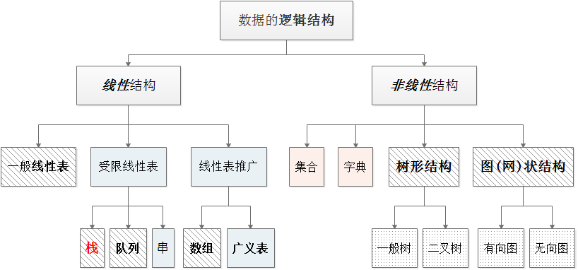
第三章 栈 (Stack)
College of Computer & Information Sciences, FAFU

Slide 2
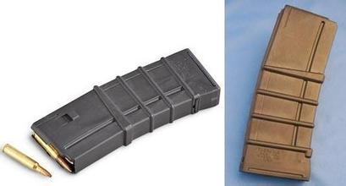

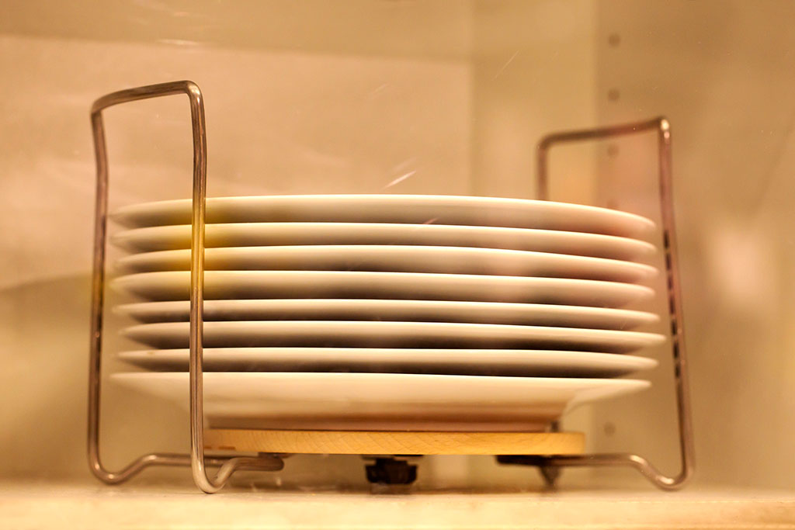
什么是栈？

Slide 3
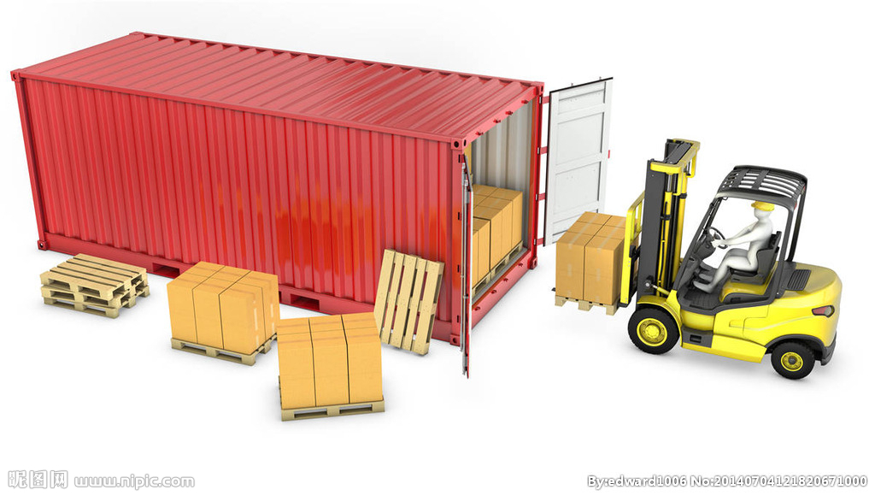
【例1】：福州→泉州→厦门
福州：装载 A, B, C, D, E, F (6包)
泉州：卸下 F, E, D (3包); 装载G, H (2包)
厦门：卸下 H, G, C, B, A (5包)

Slide 4
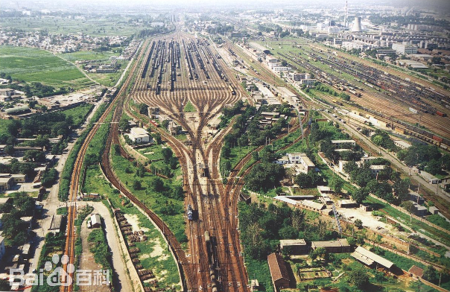
【例2】： 铁路编组站

Slide 5
内 容 提 纲
1.概念与术语
定义
栈
顺序存储
静态、动态
2.存储结构
链式存储
静态、动态
3.运算及实现
基于顺序栈
压栈、弹栈等
基于链栈
压栈、弹栈等
4.栈的应用
数制、括号,等

Slide 6
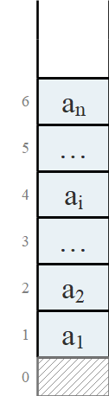
1. 栈(Stack)概述
temp=S[top--]
栈和队列: 是2种应用非常广泛的数据结构，都来自线性表，都是“操作受限”的线性表。
栈是限制在表的一端进行插入和删除操作的线性表. 表中无元素时称空栈。其逻辑结构(如图):
栈顶是允许进行插入&删除操作的一端，又称为表尾。以S=(a₁，a₂，…a_{n})为例.
表尾元素a_{n} 称为‘栈顶元素’
常用栈顶指针(top)来指示‘栈顶元素a_{n}’
栈底是固定端，又称为表头。
表头元素a₁ 称为‘栈底元素’
常用栈底指针(bottom)来指示‘栈底元素a₁’
栈’只在一端进行插入和删除’, 使得元素的进出栈有一定规律。因而, 栈 又称为:
后进先出LIFO (Last In First Out)的线性表, 或
先进后出FILO (First In Last Out) 的线性表。
S[++top]=X
栈顶(表尾)
允许I/O
栈顶元素
top: 栈顶指针
bottom: 栈顶指针
栈底元素
栈底(表头)
不允许I/O
栈S

Slide 7
1. 栈(Stack)相关概念（续）
几点说明
栈顶，在线性表的哪一端？
——并无强制限定，两端都可以作为: 栈顶！
——习惯上, 把插入和删除容易实现的一端作为栈顶!
#：顺序表→数组尾部(右侧)； 链表→表头结点处
栈底，作为固定端，通常为：
——顺序表→数组头部(其始位置)； 链表→尾结点处
——对于栈的顺序表实现, 栈底bottom=i (0≤i≤n-1), 即指向下标i的位置：都是可以的！
设栈为S=(a₁, a₂, …, a_{n})，则认为
栈中元素按a₁, a₂, …, a_{n}的顺序依次进栈；
退栈的第一个元素 应为: 栈顶元素；
栈顶(?)
bottom
栈顶(?)
Notes:
（1）顺序表，在【数组 起始位置】插入，相对来说较为麻烦，可能发生大量的元素移动！
（2）链表，在链尾插入容易实现（保存尾指针，O(1)的时间复杂度），但删除时要遍历整个链表（获取待删除结点的前一个结点，更改其next指针域，使之指向NULL，因而时间复杂度为O(n)）。而在链头进行插入和删除，都较为容易实现，时间复杂度都为O(1)。

Slide 8
2. 栈的存储表示
栈的存储表示包括：顺序和链式。
静态顺序存储表示
静态1维数组
T p[n];
顺序
存储表示
动态顺序存储表示
动态1维数组
T *q = new T[n];
栈的
存储表示
链式
存储表示

Slide 9
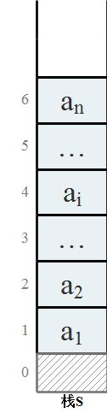
2.1.栈的顺序存储表示（1/6）
栈的顺序存储结构 简称“顺序栈”。
和线性表相类似, 用一维数组来存储栈。
栈底指针bottom固定不变, 栈顶指针top随着元素的插入&删除操作 而变化!
元素插入专称为：进栈、入栈、压栈……
元素删除专称为：出栈、退栈、弹栈……
顺序栈涉及的主要操作包括：
判断栈空、栈满；
进栈、出栈；
取栈顶元素；
基于数组的顺序栈运算（插入&删除操作发生在数组尾部(栈顶)）, 时间复杂度皆为: T(n)=O(1)
top
bottom

Slide 10
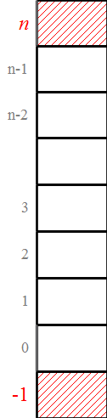
2.1.栈的顺序存储表示（2/6）
基于数组S[0..n-1]的顺序栈，如何判断是空？还是满？
不同的教科书，定义不一！
空： top ==-1, 或 top==0；
满：top==n-1, 或 top==n；
主要起因：在于栈（主要是: 栈顶top和栈底bottom指针）是如何初始化的? 常见：
top = bottom = -1；
top = bottom = 0；
对于情形①: 元素 a₁, a₂, …, a_{n}的次序进栈, 分别存在下标0~n-1处, 最终top指向n-1(栈顶元素a_{n})处, 栈满!
对于情形②，情况稍微复杂一些！
top
a_{n}
数组的合法[下标]范围
……
a₃
← top==-1时, 栈空
本质是：top==bottom, 栈空
a₂
← top==0时, 栈空
a₁
bottom
← top
bottom

Slide 11
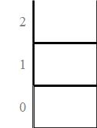
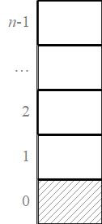
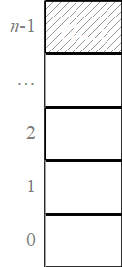
2.1.栈的顺序存储表示（3/6）
对于top和bottom初始化为0的顺序栈(情形②)
若还是以top==bottom作为栈空 判定条件, 则无法区分(1)和(2)？
因而，通常的做法有以下 2 种：
bottom
← top
a₁
← top
bottom
……
(1) 栈中无元素, 为空
(2) 栈中有1个元素a₁, 不为空
做法1中, top=n-1时, 数组[栈]已满！
做法2中, top=n-1时, 数组最后1个位置还空, 但若再插入元素a_{n}, top=n越界!
a_{n-1}
做法1:
☺top 指向[栈顶元素]
☺bottom指向[栈底元素的前一个位置]
…
a_{n-1}
a₂
…
做法2:
top 指向[栈顶元素的后一个位置]☼
bottom指向[栈底元素]☼
a₁
a₂
a₁
← top
top→
bottom
bottom

Slide 12
2.1.栈的顺序存储表示（4/6）
鉴于以下2个原因，
栈顶top和栈底bottom指针都指向数组下标的合法值，避免可能出现的“非法内存访问”！
为了课程内容讲解的统一。后续基于数组循环队列中，数组下标只有0 ~ n-1（没有-1, n）
上述【做法2】中, 虽然数组最后1个位置(S[n-1])还能存储一个元素a_{n}, 但为使top指针不越界, 规定不再插入元素, 即栈已满！
同理：课程将top和bottom指针初始化为0（而不是 -1）
从而，栈空和栈满的判断 也获得了统一！
栈空：top == bottom
栈满： top == n-1（n为表示’栈容量’的数组大小）
细心的人可见：为区分栈空&栈满, 做法1 和 做法2都浪费了一个数组位置!
初始化top=bottom=-1, 及top=n才满, 本质上是【隐式使用了-1或n那位置】
（顺序栈，bottom常取值为0，则判空条件为: top==0）

Slide 13
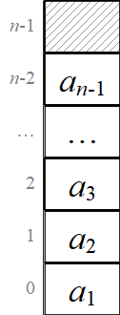
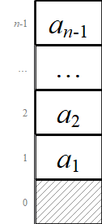
2.1.栈的顺序存储表示（5/6）
做法1 和 做法2的栈空&栈满栈判断方式统一了, 但不同的存储方式，导致了进栈和出栈操作的程序步骤不同！
← top
top→
栈空 top==bottom
栈满 top==n-1
bottom
bottom
进栈(元素’a’) | 出栈(元素’a’)
top++; S[top] = ‘a_{i}’; | temp = S[top]; top--;
进栈(元素’a’) | 出栈(元素’a’)
S[top] = ‘a_{i}’; top++; | top--; temp = S[top];
A. 空出S[0]
B. 空出S[n-1]

Slide 14
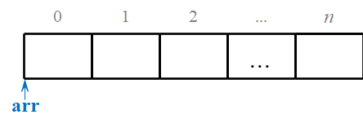
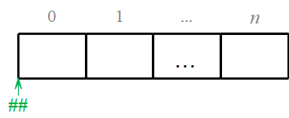
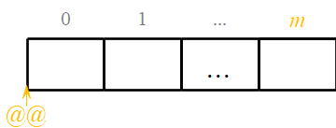
2.1.栈的顺序存储表示（6/6）
根据顺序栈 容量（数组大小）是否可以根据需要进行扩容(增大)，可分为静态顺序栈和动态顺序栈。
静态顺序栈: 不能根据需要增大栈的存储空间；
实现方法：采用静态一维数组: T arr[n];
动态顺序栈: 可以根据需要增大栈的存储空间;
实现方法：采用动态一维数组: T *p = new T[n];
静态数组arr一旦创建,
就无法更改大小(n)！
其实, 不管是静态|动态数组, 空间一经分配, 都无法更改大小！
只是动态数组由指针指向, 程序后台帮助实现了[原数组.信息]的拷贝/迁移!
指针变量p
动态分配大小为n的数组(首地址=##)
@@
##
当数组空间不够用时,……
动态分配大小为m的数组(首地址=@@)
（m>n）
Notes:
静态顺序栈: 实现简单
动态顺序栈:实现稍为复杂

Slide 15
2.2.栈的链式存储表示
栈的链式存储结构称为链栈，是运算受限的单链表。
栈结点中, 附设1个指向后趋结点的指针next；
top
 | ^
空栈的链式存储表示（如图A）
非空栈的链式存储表示，有以下2种方式：
A. 空栈
 | 主要特点&优点
B1 | 栈顶在链尾 入栈, 在链尾插入, 便利; 出栈, 删除链尾, 需保存前序结点; 栈底的后趋指针为空!
B2 | 栈顶在链头, 进&出栈, 都在链头, 简单; 栈顶的后趋指针为空!
top
a₄
top
链头
 | ^
入栈(+新结点p)
top->next=p;
top=p;
出栈(top的前序结点q)
delete(top);
top=q;
a₃
入栈(+新结点p)
p.next=top.next;
top.next=p;
出栈
tmp=top.next;
top.next=tmp.next;
delete(tmp);
a₄
a₂
a₃
a₁
a₂
bottom
a₁
bottom
链头
 | ^
B1. 非空链栈
B2. 非空链栈

Slide 16
3. 栈的抽象数据类型定义与基本运算
栈的抽象数据类型定义
ADT Stack {
数据对象：D ={ a_{i}| a_{i}∈ElemSet, i=1,2,…,n，n≥0 }
数据关系：R ={<a_{i-1}, a_{i}>|a_{i-1}，a_{i}∈D, i=2,3,…,n }
基本操作：初始化、进栈、出栈、取栈顶元素等
} ADT Stack
栈的基本运算
初始化 initiate(S)
入[进/压]栈 push(S,e)
出[退]栈 pop(S)
取栈顶 gettop(S)
判栈空 empty(S)

Slide 17
3. 栈的计算机实现
栈在计算机的实现有多种方式：
硬堆栈：利用CPU中的某些寄存器组或类似的硬件，或使用内存的特殊区域来实现。
特点：这类堆栈容量有限，但速度很快；
软堆栈：这类堆栈主要在内存中实现。在实现方式上，又有动态方式和静态方式两种。
特点：堆栈容量可以达到很大。

Slide 18
3.1.1.基于静态顺序栈的运算实现
栈的类型定义
栈的初始化

Slide 19
3.1.1.基于静态顺序栈的运算实现
栈的压栈(元素进栈、入栈)
当栈满时做进栈运算必定产生空间溢出，简称“上溢”。
上溢是一种出错状态，应设法避免。

Slide 20
3.1.1.基于静态顺序栈的运算实现
栈的弹栈(元素出栈)
当栈空时做退栈运算也将产生溢出，简称“下溢”。
下溢则可能是正常现象，因为栈在使用时，其初态或终态都是空栈，所以下溢常用来作为控制转移的条件。

Slide 21
3.1.2.基于动态顺序栈的运算实现
栈的类型定义

Slide 22
3.1.2.基于动态顺序栈的运算实现
栈的初始化

Slide 23
3.1.2.基于动态顺序栈的运算实现
栈的压栈(进栈、入栈)

Slide 24
3.1.2.基于动态顺序栈的运算实现
栈的弹栈(退栈、出栈)

Slide 25
3.2.基于链栈的运算实现
链栈的结点类型定义
链栈的初始化

Slide 26
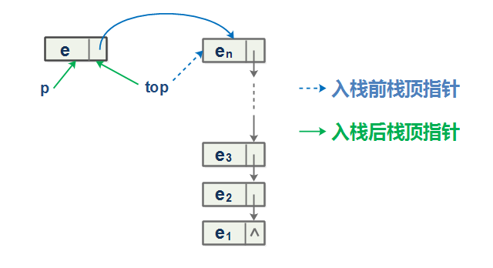
3.2.基于链栈的运算实现
链栈的压栈(元素进栈、入栈)

Slide 27
3.2.基于链栈的运算实现
链栈的压栈(元素进栈, 入栈)

Slide 28
3.2.基于链栈的运算实现
链栈的弹栈(元素出栈)

Slide 29
4. 栈的应用
由于栈具有的“后进先出”的固有特性，因此，栈成为程序设计中常用的工具和数据结构。
以下是几个栈应用的例子。
数制转换
括号匹配
栈与递归调用的实现
……

Slide 30
4. 栈的应用：A.数制转换
十进制整数N向其它进制数d(二、八、十六)的转换是计算机实现计算的基本问题。
转换法则：该转换法则对应于一个简单算法原理:
n = (n div d)*d + n mod d
其中：div为整除运算, mod为求余运算
例如：(1348)₁₀= (2504)₈，其运算过程如下：
n n div 8 n mod 8
1348 168 4
168 21 0
21 2 5
2 0 2

Slide 31
4. 栈的应用：A.数制转换
采用静态顺序栈方式实现：伪代码
void conversion( int n, int d ) { /*将十进制整数n转换为d(2或8)进制数*/
SqStack S;
int k, *e;
S = Init_Stack(); /*初始化‘栈’*/
while ( n > 0 ) { /*(A)求出所有的余数，进栈*/
k = n%d;
push(S, k);
n = n/d;
}
while (S.top!=0) { /*(B)栈不空时出栈，输出*/
pop(S, e);
printf("%1d" , *e);
}
}

Slide 32
4. 栈的应用：B.括号匹配
在文字处理软件或编译程序设计时，常常需要检查一个字符串或一个表达式中的括号是否相匹配?
匹配思想：从左至右扫描一个字符串(或表达式)，则每个右括号将与最近遇到的那个左括号相匹配。
则可以：在从左至右扫描过程中把所遇到的左括号存放到堆栈中，每当遇到一个右括号时，就将它与栈顶的左括号(如果存在)相匹配，同时从栈顶删除该左括号。
算法思想：设置一个栈，当读到左括号时，左括号进栈。当读到右括号时，则从栈中弹出一个元素，与读到的左括号进行匹配，1）若匹配成功，继续读入；2）否则匹配失败，返回FLASE。

Slide 33
4. 栈的应用：B.括号匹配
采用堆栈方式实现：伪代码

Slide 34
4. 栈的应用：B.括号匹配
采用堆栈方式实现：伪代码（2）

Slide 35
4. 栈的应用：C.栈与递归调用的实现
栈的另一个重要应用是在程序设计语言中实现递归调用。
递归调用：一个函数(或过程)直接或间接地调用自己本身，简称递归(Recursive)。
递归是程序设计的一个强有力的工具。因为递归函数结构清晰，程序易读，正确性很容易得到证明。
为了使递归调用不至于无终止地进行下去，实际上有效的递归调用函数(或过程)应包括两部分：1）递推规则(方法)， 2）终止条件。

Slide 36
4. 栈的应用：C.栈与递归调用的实现
递归例子：求n!
为保证递归调用正确执行，系统设立一个“递归工作栈”, 作为整个递归调用过程期间使用的数据存储区。
每一层递归包含的信息如：参数、局部变量、上一层的返回地址构成一个“工作记录” 。
每进入一层递归，就产生一个新的工作记录压入栈顶；
每退出一层递归，就从栈顶弹出一个工作记录。
1 当n=0时 终止条件
Fact(n)=
n*fact(n-1) 当n>0时 递推规则

Slide 37
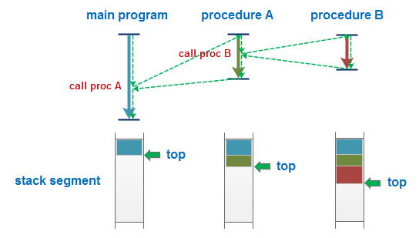
4. 栈的应用：C.子程序（函数）嵌套调用和递归的实现
子程序（函数）嵌套调用和递归的实现

Slide 38
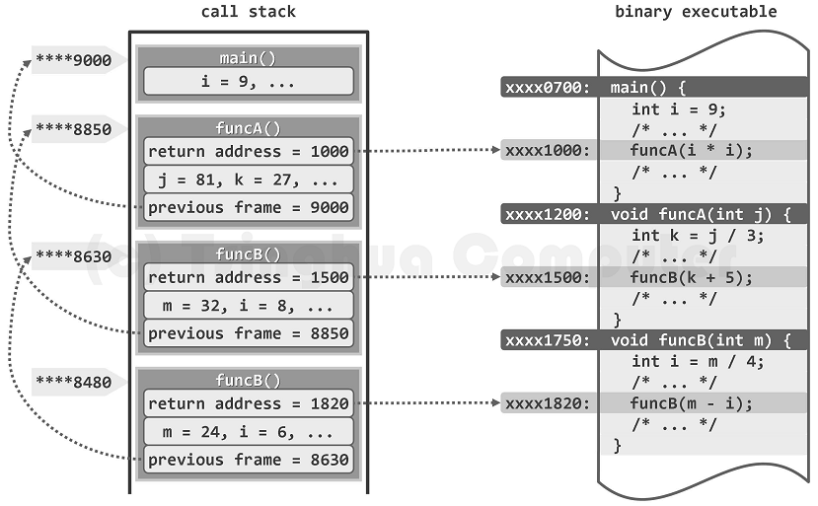
示意图摘自邓俊辉编著《数据结构》(C++语言版)

Slide 39
4. 栈的应用：C.栈与递归调用的实现
从被调函数返回调用函数的一般步骤：
若栈为空，则执行正常返回。
从栈顶弹出一个工作记录。
将“工作记录”中的参数值、局部变量值赋给相应的变量；读取返回地址。
将函数值赋给相应的变量。
转移到返回地址。

Slide 40
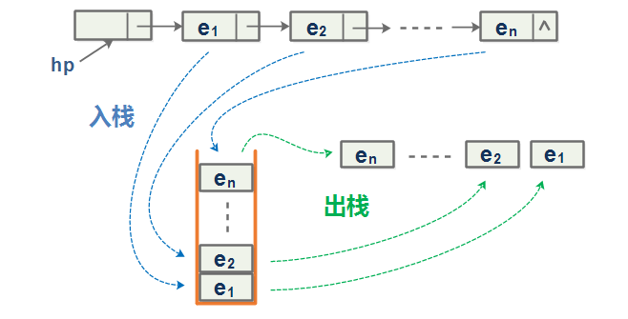
4. 栈的应用：D.单链表元素的逆序输出

Slide 41
4.栈的应用：D.单链表元素的逆序输出
单链表元素的逆序输出： 伪代码

Slide 42
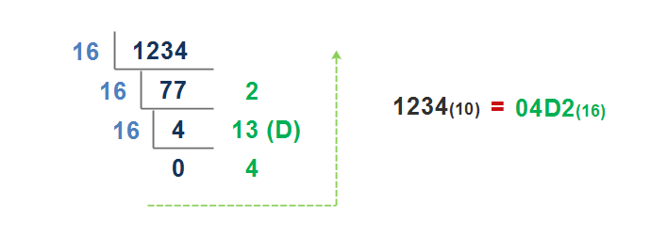
4.栈的应用：E.十进制数转换成十六进制数
十进制数转换成十六进制数，并输出

Slide 43
4.栈的应用：E.十进制数转换成十六进制数
10进制数转换成16进制数, 并输出: 伪代码（非递归）

Slide 44
4.栈的应用：E.十进制数转换成十六进制数
10进制数转换成16进制数, 并输出: 伪代码（递归）

Slide 45
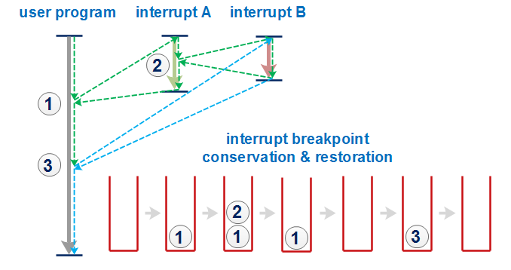
4.栈的应用：F.计算机中断断点保护与恢复
计算机中断断点保护与恢复

Slide 46
4. 栈的应用：G.表达式求值

Slide 47
4. 栈的应用：G.表达式求值
表达式求值: 伪代码

Slide 48
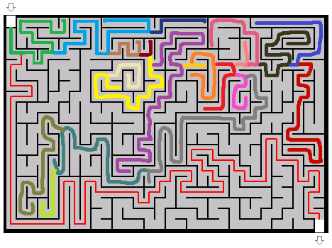
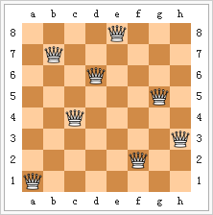
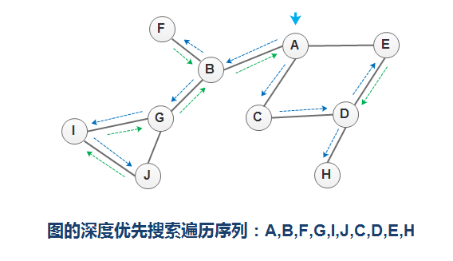
4. 栈的应用：H.回溯算法
回溯算法：八皇后问题 + 迷宫探索 + 图的深度优先遍历

Slide 49
习 题
设有一个栈，元素进栈的次序为a, b, c。问经过栈操作后可以得到哪些输出序列？
利用栈的基本操作，写一个返回栈S中结点个数的算法int StackSize(SeqStack S) ，并说明S为何不作为指针参数的算法?
一个双向栈S是在同一向量空间内实现的两个栈，它们的栈底分别设在向量空间的两端。试为此双向栈设计初始化InitStack(S) ，入栈Push(S,i,x)，出栈Pop(S,i,x)算法，其中i为0或1 ，用以表示栈号。

Slide 50
课外阅读
计算机中断机制
http://blog.csdn.net/keminlau/article/details/4164414
解析回溯算法
http://www.cnblogs.com/wuyuegb2312/p/3273337.html
Eight queens puzzle
https://en.wikipedia.org/wiki/Eight_queens_puzzle
分形迷宫
http://www.matrix67.com/blog/archives/74

